Slide 1
健康在職計劃 – 分享
鄭安淇小姐 高級集團經理 - 人力資本
16.12.2015

Slide 2
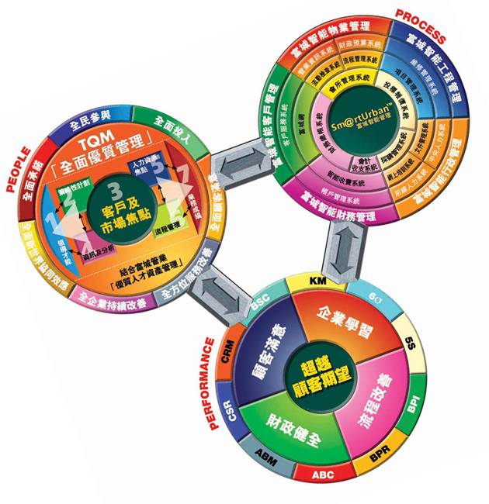
集團簡介
富城為豐盛創建成員
超過40年專業管理經驗
首創「富城卓越管理模式」
引進「富城智能管理」系統
為 4,700員工制定全面發展計劃
負責管理全港378 個項目
為逾一百萬位香港市民服務

Slide 3
企業管治理念
「關懷社會」為核心價值
將關心社群的服務信念由我們的員工、合作夥伴、客戶推廣至社會上不同階層的人士
凝聚社會的親和力
共同建立一個和諧互助關懷的社區
將「企業社會責任」引入集團發展策略之中
「富城」深信一羣健康和生產力高的員工，才是公司成功的關鍵

Slide 4
參與「健康在職計劃」的目標
履行社會企業責任
提供健康資訊
在工作間引導、推動及鼓勵員工於日常生活中實踐健康的生活模式及有健康人生的態度
讓員工感受到公司對他們健康的關懷，以增加他們與公司之間情感上的聯繫
啓發員工對健康生活習慣的關注，讓員工自發地持續追求健康生活

Slide 5
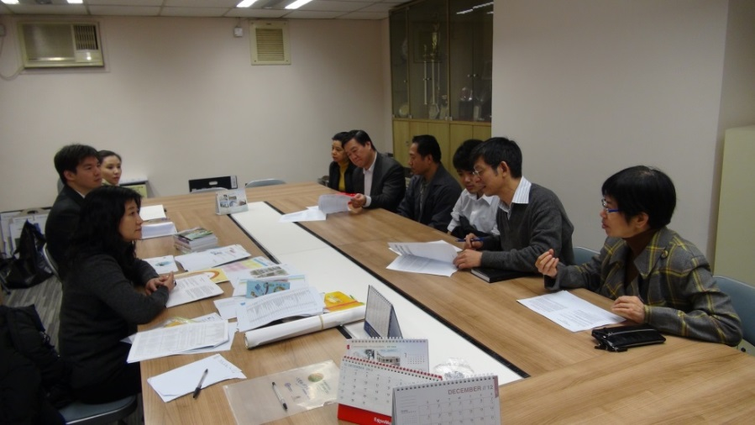
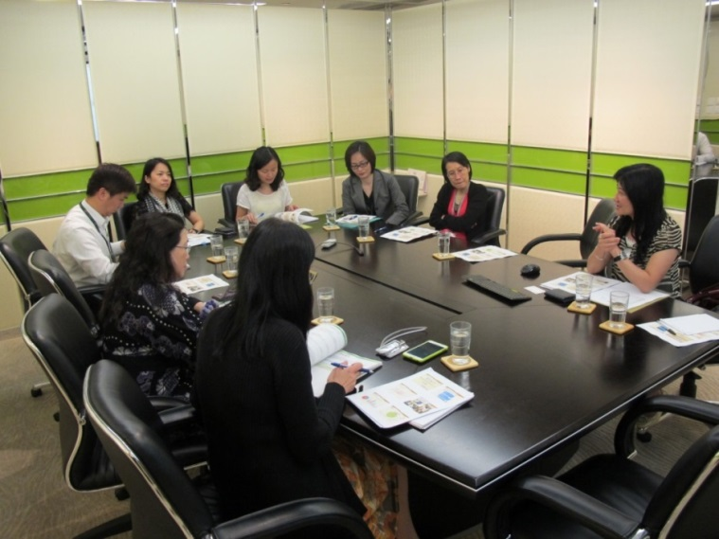
籌備策劃
我們支持在職場推廣員工健康，於是毫不猶疑地決定參與這計劃
由不同部門員工成立「健康委員會」，並在Case Manager的建議和協助下，帶領員工參與各種在工作間推動之活動
管理層對計劃大力支持，提供充裕的資金和資源予委員會籌備活動
在不同工作地點推行計劃 – 九龍灣總寫字樓、美孚、沙田第一城

Slide 6
「健康在職計劃」活動總覽
富城集團 (九龍灣總寫字樓)
健康推廣日
體能活動與健康講座
毎月午間茶聚
每天供應新鮮檸檬
「食得有營」標語創作比賽
辦公室設施-健康刊物，體重脂肪磅
康樂活動-劍擊運動體驗班，瑜珈班
於周年晚宴及聖誕聯歡會傳遞健康訊息-採用較健康菜單，抽獎禮物如單車，血壓計，運動用品禮券
在工作間張貼及以電郵方式發放健康資訊和小提示

Slide 7
「健康在職計劃」活動總覽
匯秀企業有限公司 (美孚)
健康推廣日
體能活動與健康講座
每月水果日
安排同事享用「有營午餐」
午膳後步行
於周年晚宴及聖誕聯歡會傳遞健康訊息-採用較健康菜單，抽獎禮物如單車，血壓計，運動用品禮券
在工作間張貼及以電郵方式發放健康資訊和小提示

Slide 8
「健康在職計劃」活動總覽
百得物業管理有限公司 (沙田第一城)
健康推廣日
體能活動與健康講座
於職安健報告板上張貼小貼士
在工作間張貼及以電郵方式發放健康資訊和小提示
自發組織水果團購
茶水間只提供清茶及清水
於午間時分播放健體操錄影帶

Slide 9
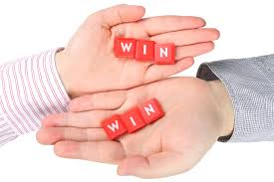
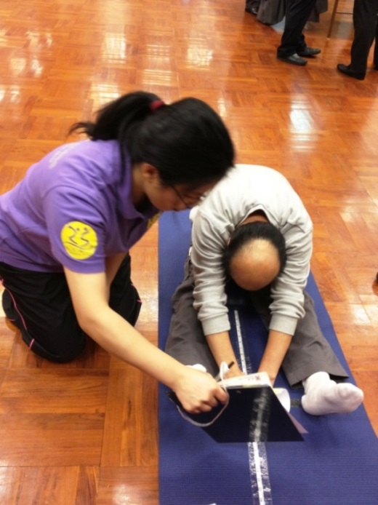
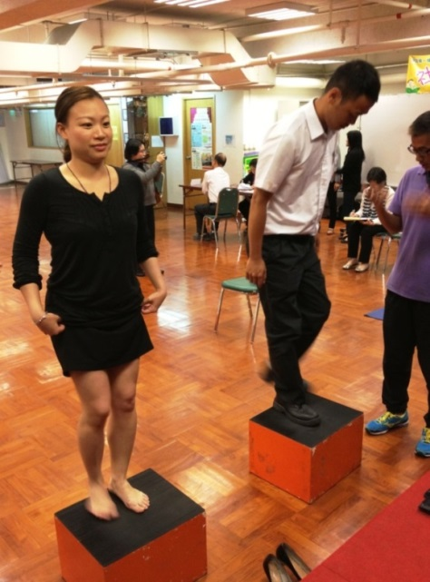
健康推廣日
提高員工對自己健康的認知和關注
協調公司了解員工的健康狀況

Slide 10
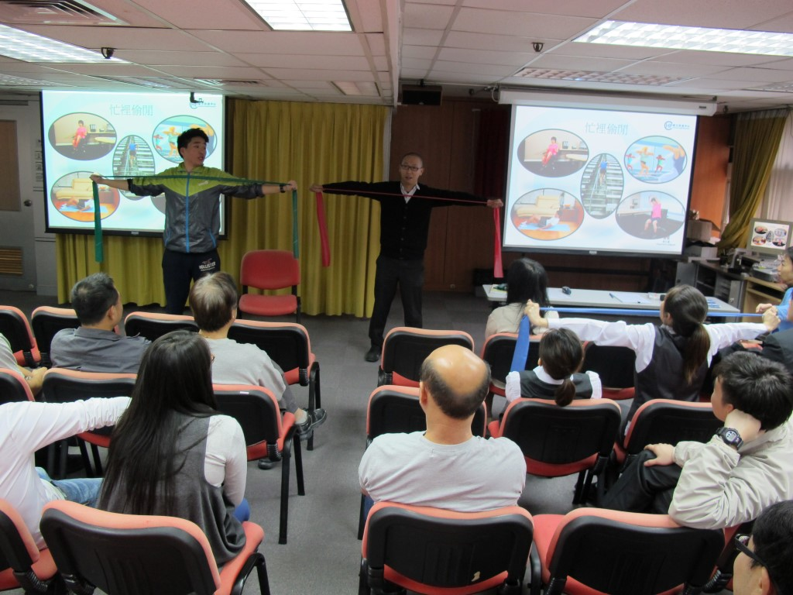
體能活動與健康講座
提醒員工在工作間也可以伸展關節，減低勞損的機會
了解久坐對員工的影響

Slide 11
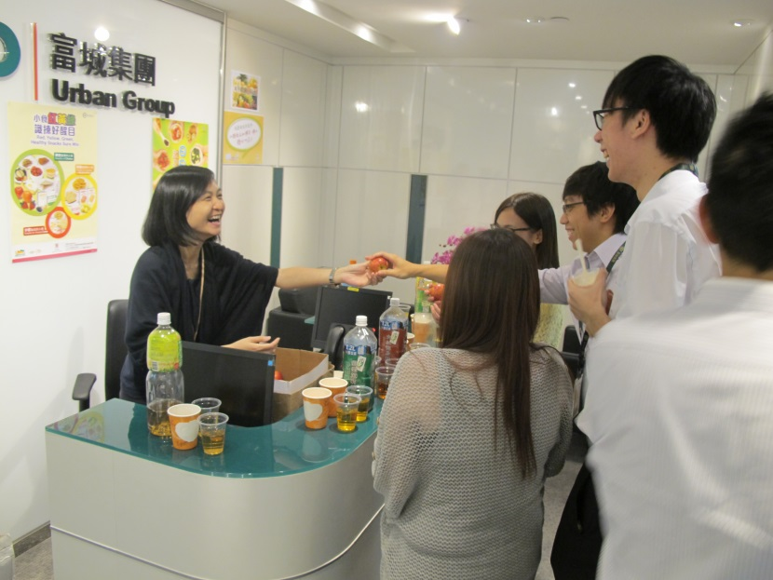
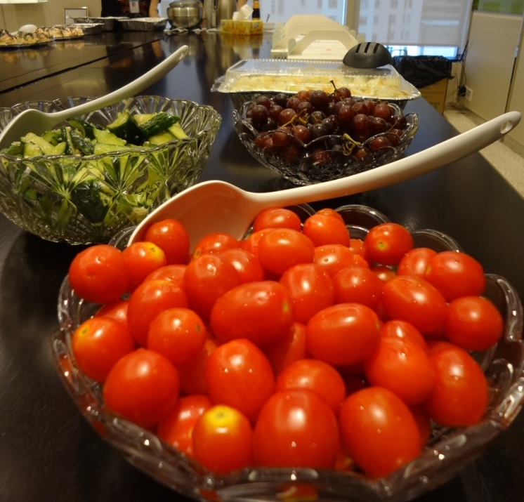
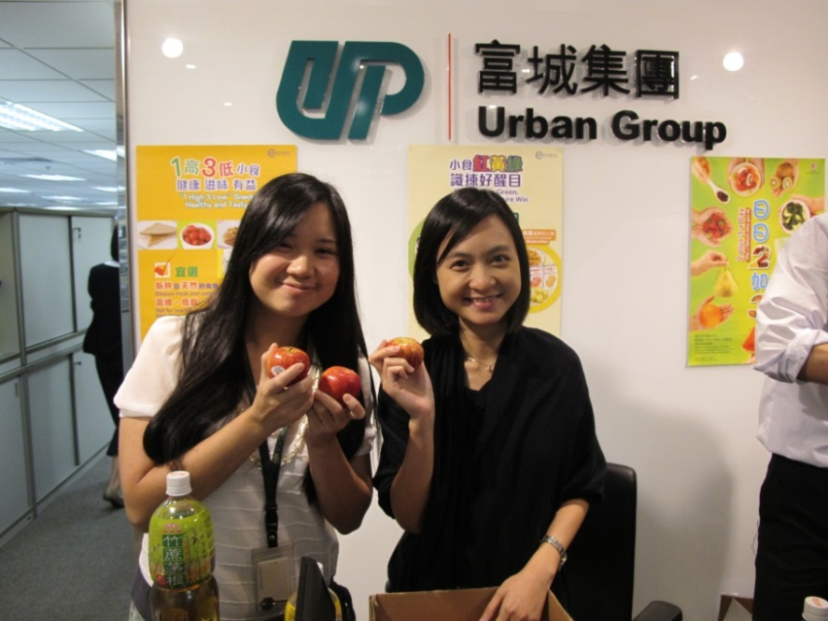
午間茶聚
向員工派發水果
向員工提供健康小食和低糖飲品

Slide 12
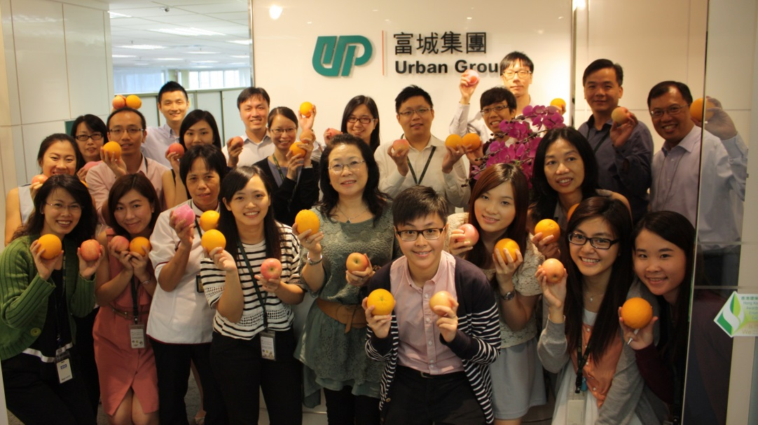
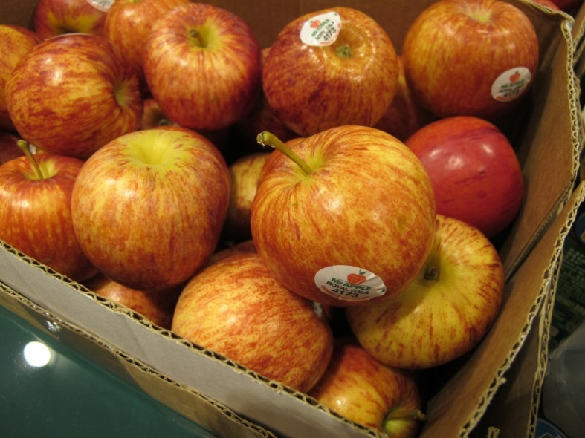

Slide 13
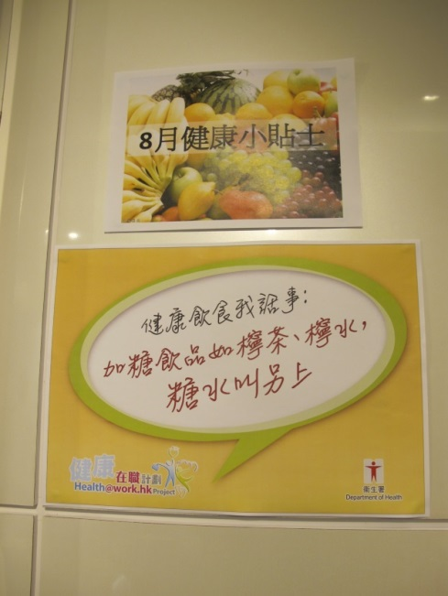
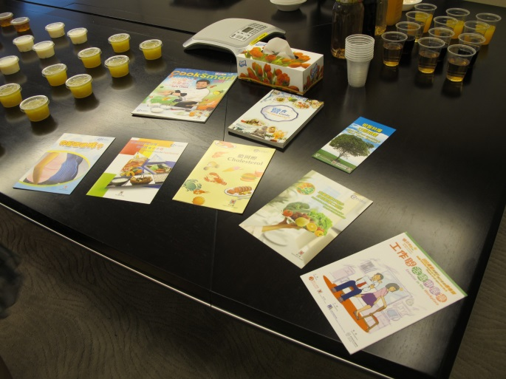

Slide 14
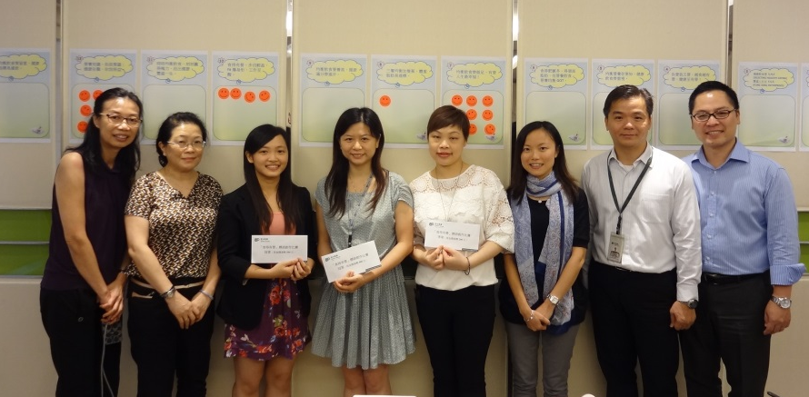
「食得有營」標語創作比賽
藉著具有創意之標語，加強員工對均衡及健康飲食之重視

Slide 15
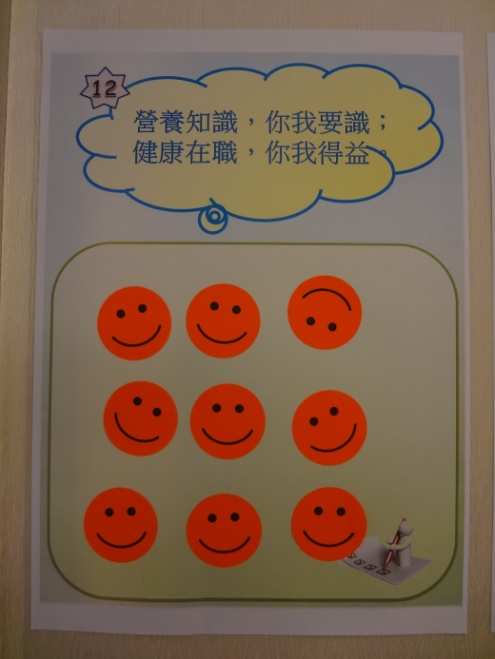
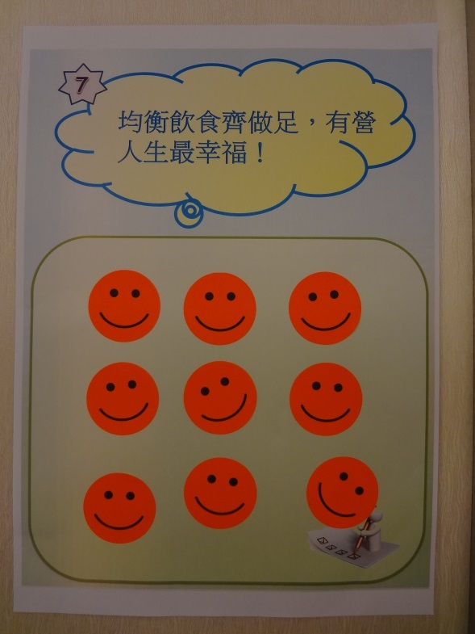
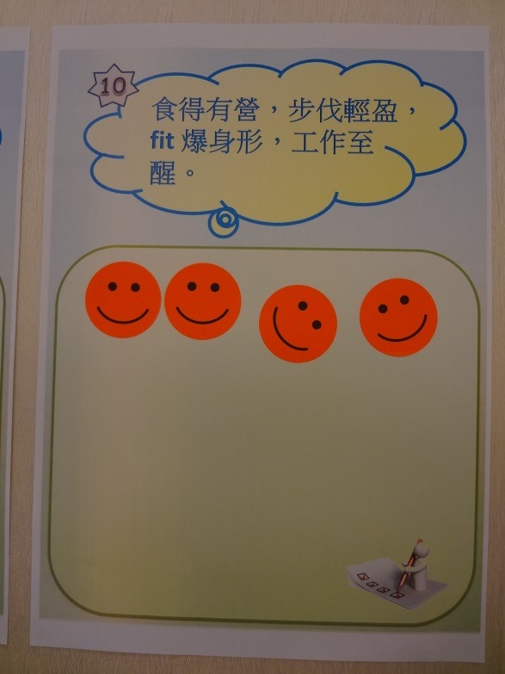
得獎作品
冠軍
冠軍
季軍

Slide 16
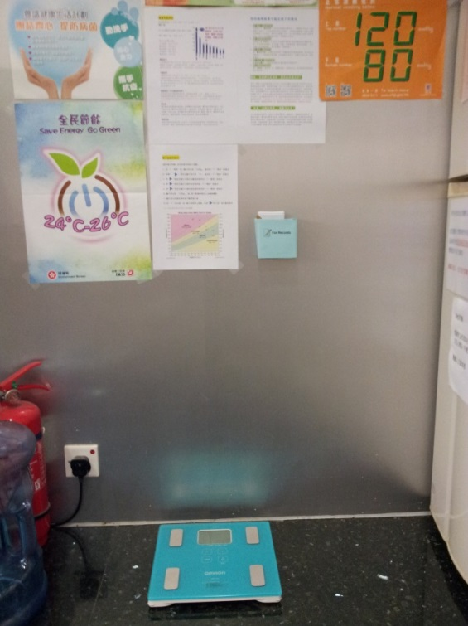
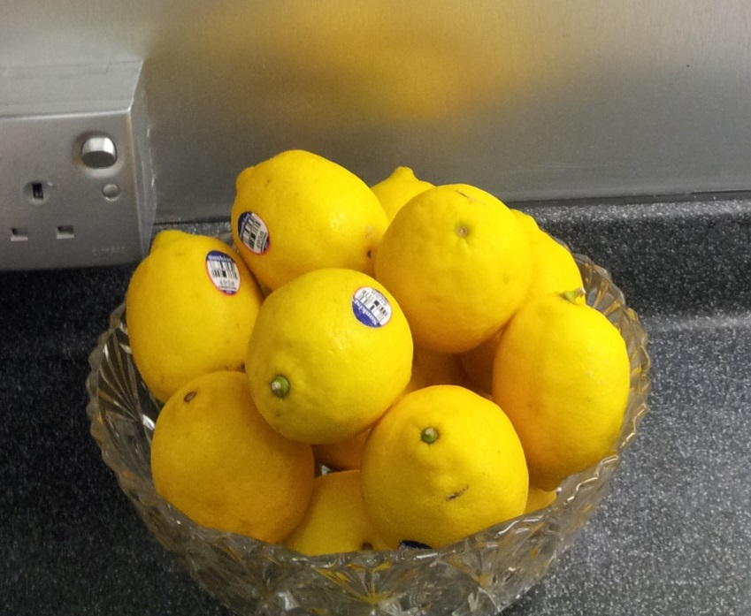
辦公室設施
提供含糖較少的飲品和檸檬水、代糖
設置了微波爐、蒸爐
每天供應新鮮檸檬
設置體重脂肪磅

Slide 17
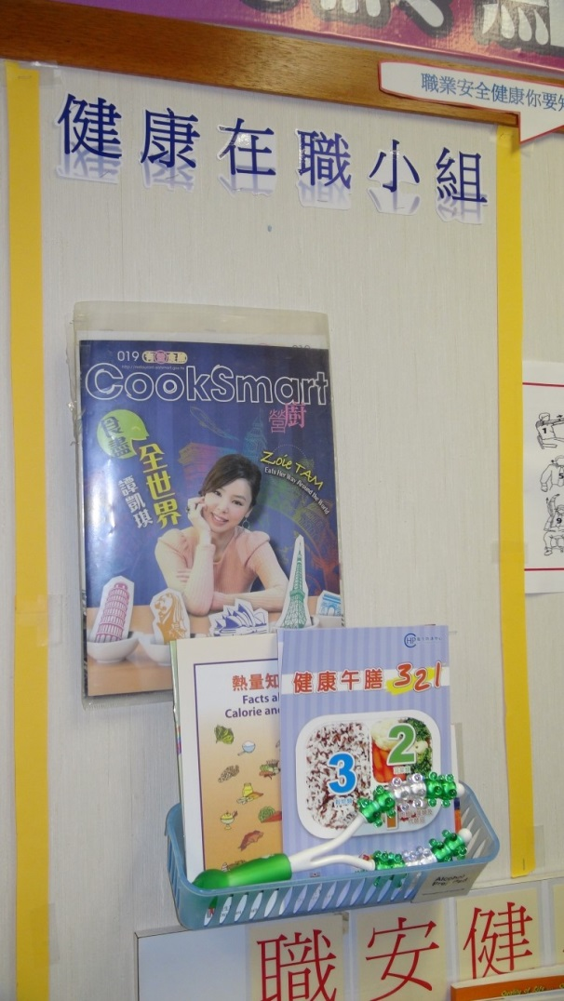
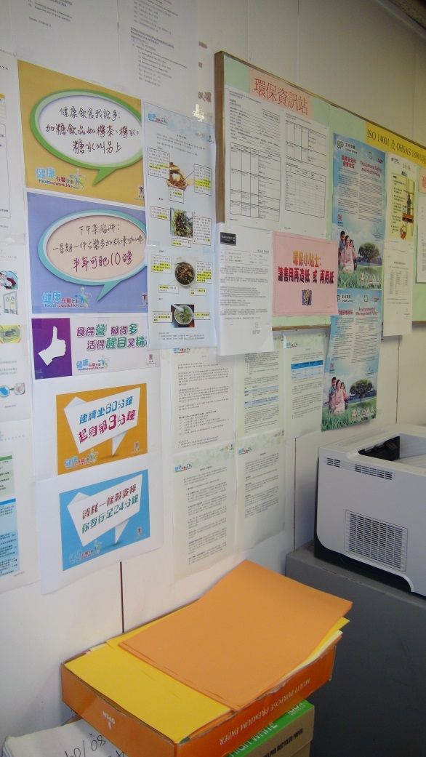
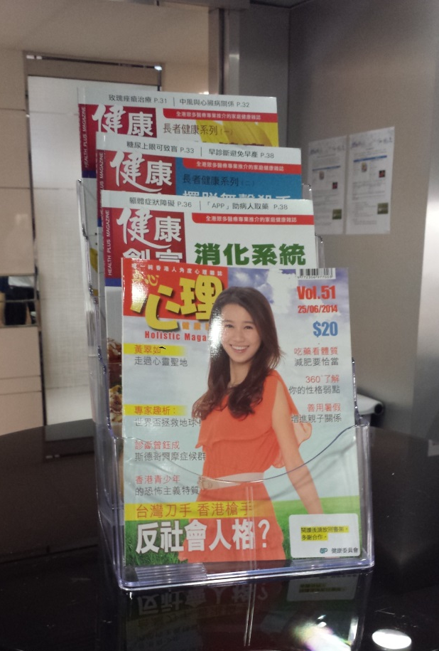
辦公室設施
提供健康刊物予員工
璧佈板定期張貼健康小貼士

Slide 18
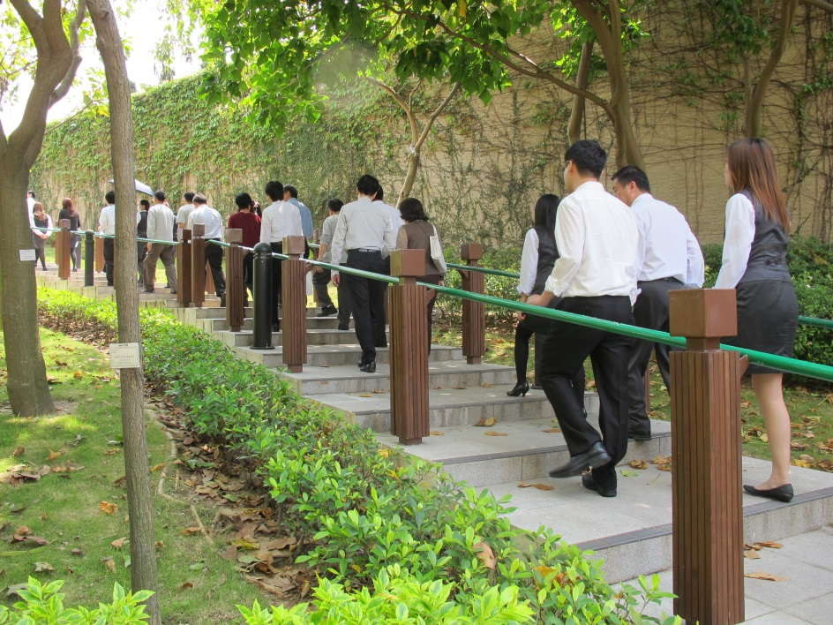
午膳後步行
定期安排美孚同事於享受公司安排的「有營午餐」後到附近的公園進行漫步，除了有助消化，更能讓同事從輕量運動開始，體驗多做運動的好處

Slide 19
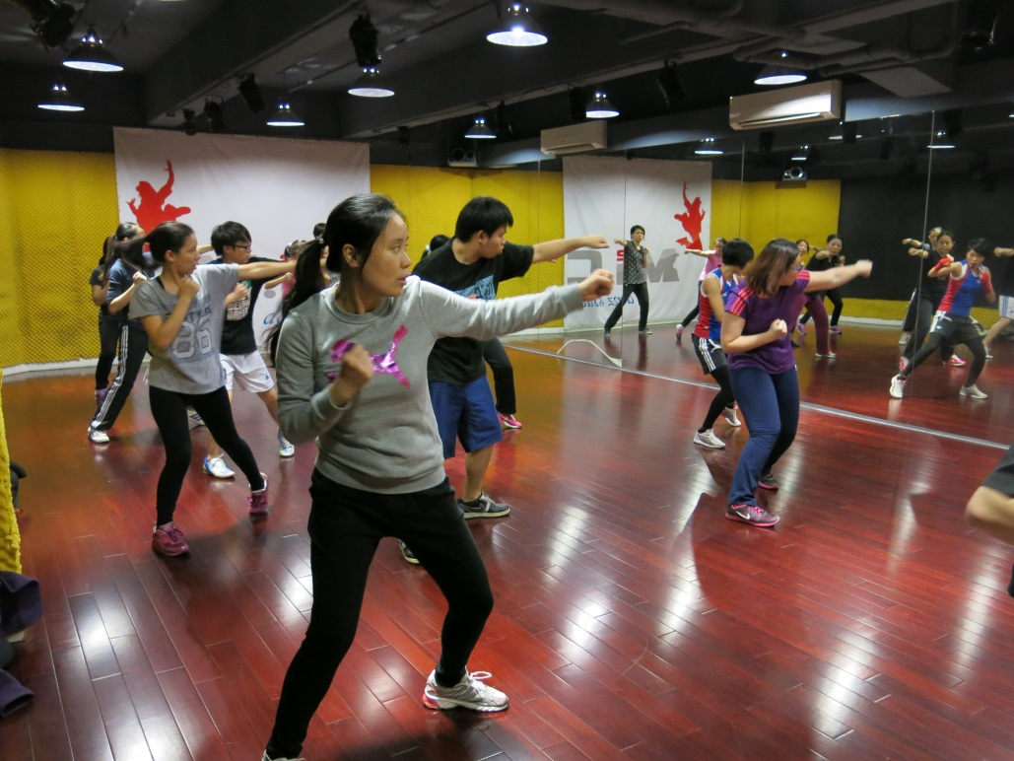
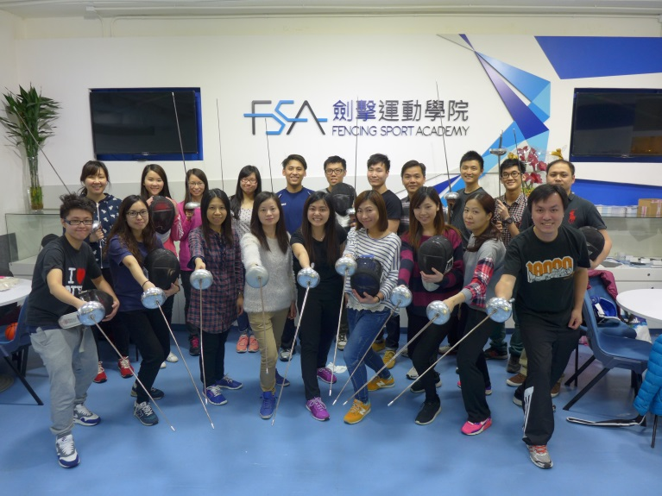
康樂活動
公司亦會定期為同事舉辦運動興趣班，包括氣槍射擊運動體驗課程，劍擊運動體驗班等，貫徹公司重視員工身心健康及作息平衡之目標

Slide 20
鼓勵同事對健康在職計劃持之以恆
以電郵形式發放衞生署之健康資訊和提示
在公司的通告板及同事當眼地方，標貼宣傳健康的海報
工作間擺放一些簡單的健康設施，例如體重脂肪磅，以鼓勵員工運動應持之以恆

Slide 21
成果共享－企業得益
員工對各項健康活動的評價正面
員工們都熱烈參加，參與率均達到90%以上
絕大多數認同活動能帶給他們新的健康知識，亦更正了他們不少健康謬誤
同事注重健康之氣氛已經在不知不覺有所提升，這些「意外」收穫都是重要而有價值的效益。
啓發員工對健康生活習慣的關注，讓員工自發地持續追求健康生活
互相分享健康心得，加強員工間之溝通及關係

Slide 22
成果共享－企業得益
委員會會在資源許可下繼續推動「健康在職」，務求每位員工都能在健康開心的環境工作
此計劃之成功全賴管理層之全力支持及員工之全程參與
健康文化亦已滲進員工日常工作及成為我們生活態度之一
希望藉着這次成功經驗，將「健康在職計劃」推廣至其他公司，讓每位員工活在有利健康的工作環境

Slide 23
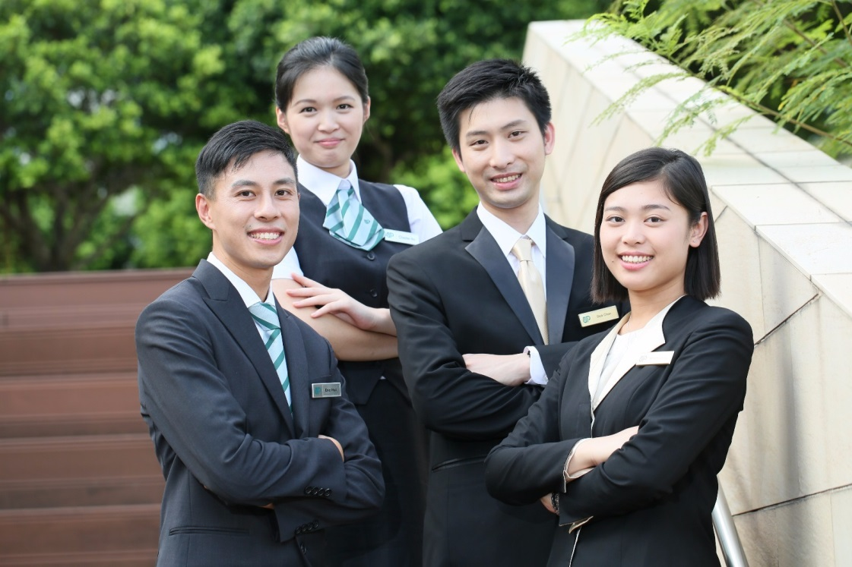
多謝各位!

